Slide 1

HAZAR DEŇZINDE HYZMATDAŞLYK: ÝETILEN SEPGITLER WE MÜMKINÇILIKLER we Aralyň guramagy

Slide 2
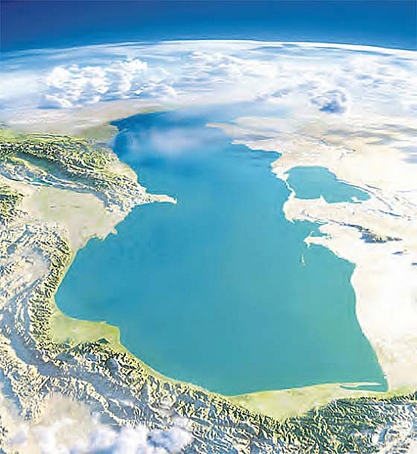

Slide 3
«Türkmenistan — rowaçlygyň Watany» ýylynda ýurdumyzy ösüşlerden-ösüşlere besleýän möhüm wakalaryň şaýady bolýarys. Bu taryhy wakalar halkymyzyň hakydasynda we Diýarymyzyň taryhynda öçmejek yz goýup, dünýä jemgyýetçiliginiň döwletimize bolan gyzyklanmasyny barha artdyrýar. Çünki hormatly Prezidentimiziň alyp barýan içeri we daşary syýasaty milli bähbitlerden ugur alýar hem-de umumadamzat bähbitlerine gönükdirilýär.
Türkmenistanyň sebit hyzmatdaşlygy syýasatynyň özeninde Merkezi Aziýa we Hazar sebitini yklymdaky strategiki durnuklylygyň ygtybarly merkezine, Ýewropa we Aziýa ýurtlary üçin uzakmöhletleýin hem-de geljegi uly ykdysady hyzmatdaşa, yklym ähmiýetli iri energetika we ulag-üstaşyr merkeze öwürmäge saldamly goşant goşmak meýli durýar diýip aýdyp bolar.
Geçmişde Hazar deňziniň üstünden dürli ugur boýunça söwda-ykdysady gatnaşyklar amala aşyrylypdyr we kenarýakada ýerleşýän halklaryň dost-doganlygyny berkidip, medeniýetiniň, sungatynyň ýakynlaşmagyna mümkinçilik döredilipdir. Hazar sebitiniň ýurtlarynyň arasynda şol taryhy eýýamlardan dowam edip gelýän parahatçylykly, özara bähbitli gatnaşyklar Berkarar döwletimiziň bagtyýarlyk döwründe barha ösdürilýär.

Slide 4
Hazar deňzi: geografiýasy we tebigy baýlyklary
Hazar deňzi dünýädäki iň uly yklymiçi suw howdany hasaplanýar. Hazar deňzi Ýewropa bilen Aziýa yklymlarynyň çatrygynda ýerleşýär. Demirgazykdan Günorta 1200 kilometr uzalyp gidýär. Ortaça ini bolsa 320 kilometr. Fiziki-geografiki şertlere laýyklykda, Hazar deňzi şertleýin 3 bölege bölünýär:
1. Demirgazyk Hazar — deňiz meýdanynyň 25 göterimini tutýar.
2. Orta Hazar — deňiz meýdanynyň 36 göterimini tutýar.
3. Günorta Hazar — deňiz meýdanynyň 39 göterimini tutýar

Slide 5
Hazar tutýan meýdany barada maglumaty
Hazar deňziniň umumy meýdany 371 müň inedördül kilometr bolup, iň çuň ýeri 1025 metrdir. Kenarýaka çyzygynyň uzynlygy 7000 kilometre golaýdyr. Minerallaşma derejesi boýunça az duzly bolup, ortaça 13 göterime golaýdyr. Hazar deňzine 130-dan gowrak ululy-kiçili derýa guýýar hem-de deňizde 50-ä golaý ada bardyr. Hazar deňziniň ýakasynda bäş sany döwlet ýerleşýär:
1. Türkmenistan — 1200 kilometr.
2. Azerbaýjan — 955 ki lometr.
3. Gazagystan — 2320 kilometr.
4. Russiýa Federasiýasy — 695 kilometr.
5. Eýran Yslam Respublikasy — 724 kilometr

Slide 6
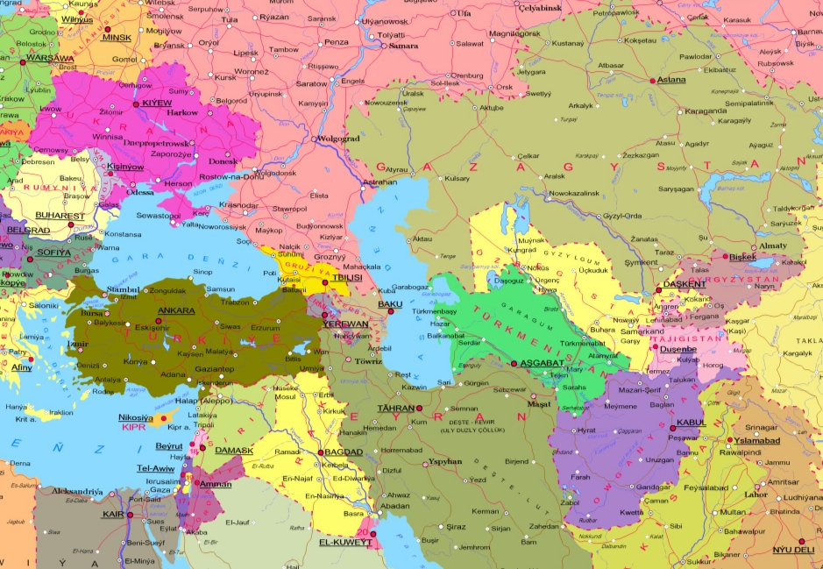

Slide 7

Hazar ykdysady forum 2019 ýyl

Slide 8


Slide 9
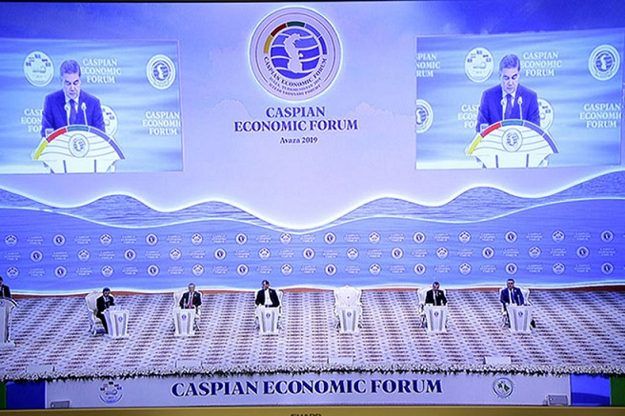

Slide 10


Slide 11
Gojaman Hazaryň bekreler maşgalasyna degişli balyklary iň tapylgysyz hazynalaryň biridir. Balyklaryň bu toparyna doky, bekre, tirana ýaly gymmatly görnüşler degişlidirler. Geçmişde balyklaryň bu görnüşleri şu sebitlerde örän köp bolupdyr. Käbir ylmy çeşmelerde ýazylyşy ýaly, 1836-njy ýylda S.Kareliniň ýolbaşçylygyndaky topar Esenguly aýlagynda syýahatda bolup, bu ýerdäki ýalpak suwlarda bekre balyklarynyň juda köp mukdarda toplanandyklaryny görüpdirler.
Hazar energiýa serişdelerine hem baýdyr. Alymlaryň hasaplamalaryna görä, Hazarda nebitiň 70 milliard barrel möçberde, tebigy gazyň 15 trillion kub metr çaklanylýan gorlary bardyr. Munuň özi bu sebitiň dünýäniň iri energetika merkezleriniň biridigini aýdyň tassyklaýar.

Slide 12
Syýasy jähet: Bitaraplyk, diplomatiýa we hukuk esaslar
Hormatly Prezidentimiziň parasatly ýolbaşçylygynda, Türkmenistan abraýly halkara guramasy bolan BMG-niň mejlislerinde Hazar meselesi boýunça başlangyçlaryň birnäçesi bilen çykyş etdi. Meselem, BMG-niň Baş Assambleýasynyň 66-njy mejlisinde hormatly Prezidentimiz Merkezi Aziýada we Hazar sebitinde parahatçylygy we durnuklylygy saklamak boýunça Türkmenistan döwletimiziň alyp barýan dowamly başlangyçlarynyň has-da ilerlemegi üçin Merkezi Aziýanyň we Hazar sebitiniň parahatçylykly ösüş baradaky Maslahat beriji Geňeşini döretmegi, Hazar deňziniň ýagdaýyny we ekologiýasyny öňküden hem gowulandyrmak üçin Forumyň Aşgabatda geçirilmegi barada teklipleri hem orta atdy. Mundan başga-da, BMG-niň Baş Assambleýasynyň 69-njy mejlisinde Merkezi Aziýada hemişelik esasda hereket etjek parahatçylyk we howpsuzlyk forumyny döretmegi hem teklip etdi. Bu başlangyçlaryň aýratyn gyzyklanma eýe bolmagy ýurdumyzyň halkara giňişliginde abraýynyň barha ýokary göterilmegine esas berdi. BMG-niň Baş Assambleýasynyň 73-nji mejlisinde eden çykyşynda hem hormatly Prezidentimiz Hazar meselesiniň üstünde durup geçdi

Slide 13
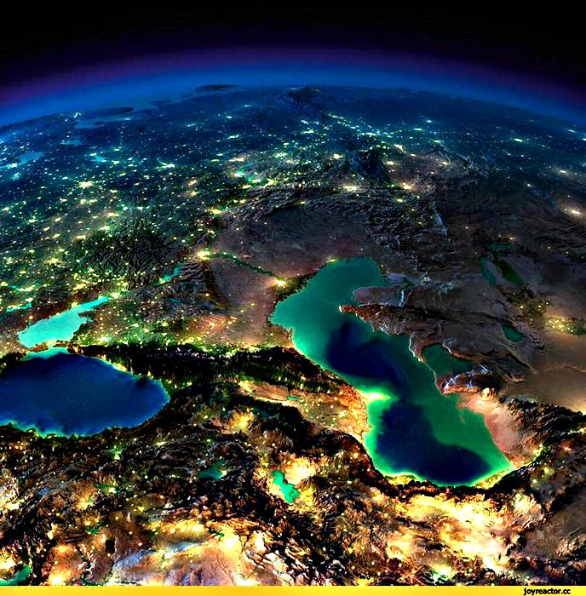
Hazar deňzi

Slide 14
Hazaryň ykdysadyýetini ösdürmek üçin geçirilen çäreler
Ýurdumyz Hazar meselesi babatda ähli kenarýaka döwletleriniň tagallalaryny birleşdirip, bäştaraplaýyn duşuşyklary geçirmegi gazandy we netijede, 2002-nji ýylda Aşgabatda birinji Hazar sammiti geçirildi. Bu sammit kenarýaka ýurtlarynyň hyzmatdaşlygynyň esasy ugurlaryny kesgitlemäge, Hazarda özara gatnaşyklary ýola goýmak bilen baglanyşykly köpsanly meseleleriň çözgüdine özara kabul ederlikli çemeleşmeleri işläp taýýarlamaga itergi berdi. Onuň netijeleri 2007-nji ýylda Tähranda we 2010-njy ýylda Bakuwda geçirilen Hazar sammitleriniň üstünlikli bolmagyny hem şertlendirdi.
Şeýlelikde, 2003-nji ýylyň noýabrynda Hazar deňziniň gurşawyny goramak barada Çarçuwaly konwensiýa (Tähran konwensiýasy) işlenip taýýarlanyldy we oňa gol çekildi. 2014-nji ýylda Hazarýaka döwletleriniň Baştutanlarynyň Astrahan şäherinde geçirilen IV sammitiniň netijeleri boýunça «Hazar deňziniň gidrometerologiýasy babatda hyzmatdaşlyk etmek hakynda», «Hazar deňzinde adatdan daşary ýagdaýlaryň öňüni almak we aradan aýyrmak babatda hyzmatdaşlyk hakynda», «Hazar deňziniň suw biologik serişdelerini gorap saklamak we rejeli peýdalanmak hakynda» Ylalaşyklara gol çekildi. Bu ylalaşyklaryň ählisi Türkmenistanyň başlangyjy esasynda 2010-njy ýylda Azerbaýjan Respublikasynyň paýtagty Baku şäherinde geçirilen Hazarýaka döwletleriniň Baştutanlarynyň III sammitinde öňe sürüldi.

Slide 15
Hazaryň hukuk derejesi: taryhdan şu güne
Hazarda hyzmatdaşlygyň ugurlaryny giňeltmekde we ösdürmekde esasy mesele onuň hukuk derejesi bilen bagly boldy. Taryha nazar aýlasak, Hazaryň hukuk ýagdaýy, taryhy ýagdaýlara görä, 1723-nji ýylda Sankt-Peterburgda baglaşylan rus-eýran, 1732-nji ýyldaky Reşt, 1813-nji ýyldaky Gülüstan, 1828-nji ýyldaky Türkmençaý şertnamalary, 1881-nji ýylda Hazar deňziniň gündogaryny çäklendirmek hakynda rus-eýran konwensiýasy, 1921-nji ýyldaky rus-eýran şertnamasy esasynda Russiýa we Eýran tarapyndan kesgitlenipdi we ady agzalan hukuk namalar arkaly düzgünleşdirilipdi. 1940-njy ýylda SSSR bilen Eýranyň arasynda baglaşylan söwda we deňizde ýüzmek hakynda şertnama boýunça, diňe şol iki döwletiň baýdagyny göterýän gämilere Hazarda ýüzmek hukugy berilýärdi. 1990-njy ýyllaryň başynda SSSR-iň dargamagy bilen, Hazaryň kenarynda jemi Eýrandan başga 4 sany garaşsyz döwlet döredi we Hazaryň tebigy baýlyklaryndan peýdalanmak özara ylalaşykly hem-de bähbitli hereketleri talap edýärdi. Munuň üçin Hazaryň hukuk ýagdaýyny kesgitlemek zerurdy. Hazaryň hukuk ýagdaýyny kesgitlemek bäş döwletiň bähbitlerini göz öňünde tutmagy, hyzmatdaşlygy dürli ugurlarda ösdürmegi hem-de taraplaryň tagallalarynyň birleşdirilmegini talap etdi. Şonuň üçin hem çärýek asyrdan gowrak wagtyň dowamynda Türkmenistan Hazar deňzi boýunça duşuşyklaryň we forumlaryň, şol sanda Ýörite iş toparlarynyň, Hazarýaka döwletleriniň wekilçilikli toparlarynyň gatnaşmagynda, bu meselelere bagyşlanan halkara maslahatlaryň geçirilýän merkezine öwrüldi.

Slide 16
Hazar deňziniň halkara-hukuk derejesi hakynda gepleşikler 1992-nji ýylyň fewral aýynda Tähranda geçirilen Kenarýaka döwletleriň birinji maslahatyndan başlandy. Soňra bu gepleşikler hemişelik hereket edýän gepleşikler guralynyň — Hazarýaka döwletleriniň daşary işler ministrleriniň orunbasarlarynyň derejesinde Ýörite iş toparynyň döredilmegine esas berdi. Ýörite iş toparyny döretmek barada çözgüt 1996-njy ýylyň noýabr aýynda ýurdumyzyň paýtagty Aşgabatda geçirilen Hazarýaka döwletleriniň daşary işler ministrleriniň duşuşygynda kabul edildi. Şeýlelikde, Hazar deňziniň hukuk derejesi hakynda Konwensiýa kabul edilýänçä çärýek asyrdan gowrak gepleşikler, Ýörite iş toparlarynyň ygtyýarly wekilleriniň 50-den gowrak mejlisi, Hazarýaka döwletleriniň Daşary işler ministrleriniň sekiz duşuşygy geçirildi.
Mundan başga-da, Hazarýaka döwletleri tarapyndan esasy resminamanyň — Hazar deňziniň hukuk derejesi hakynda Konwensiýanyň taýýarlanylmagy bilen bir hatarda sebit hyzmatdaşlygynyň aýratyn ugurlary boýunça hem resminamalaryň işlenilip düzülmegi alnyp baryldy. Meselem, 2003-nji ýylyň noýabrynda gol çekilen Hazar deňziniň deňiz gurşawyny goramak boýunça Çarçuwaly Konwensiýa (Tähran konwensiýasy) — ilkinji bäştaraplaýyn resminama boldy. Bu Konwensiýa boýunça Nebit dökülmelerine garşy göreşmek boýunça (Aktau teswirnamasy), Ýerasty çeşmelerden gelýän hapalanmalardan goramak boýunça (Moskwa teswirnamasy), biologiki köpdürlüligiň goralyp saklanmagy boýunça (Aşgabat teswirnamasy) we Serhetüsti daşky gurşawa ýetirilýän täsire baha bermek ýaly dört sany Teswirnama kabul edildi. Tähran konwensiýasy 2006-njy ýylyň 12-nji awgustynda güýje girdi we şunuň bilen baglanyşykly her ýylyň 12-nji awgusty Hazar deňziniň güni hökmünde bellenilýär.
Hazar sammitleriniň geçirilmegine hut Türkmenistanda 2002-nji ýylyň aprelinde Aşgabatda badalga berildi. Ýokary derejedäki bäştaraplaýyn duşuşyklar soňra Tähranda (Eýran Yslam Respublikasy), Bakuwda (Azerbaýjan Respublikasy), Astrahanda (Russiýa Federasiýasy) we Aktau şäherinde (Gazagystan Respublikasy) geçirildi.

Slide 17
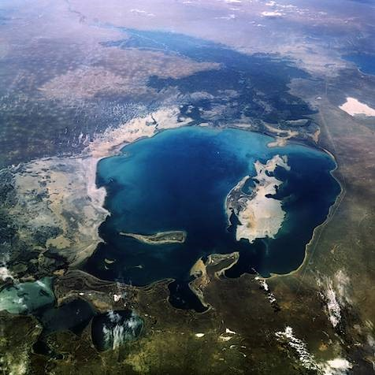
Aral deňziniň ähmiýeti

Slide 18
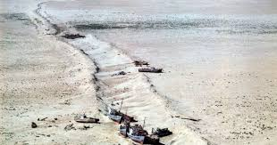
Aral deňziniň gurap barýan suraty

Slide 19
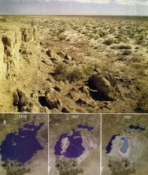

Slide 20
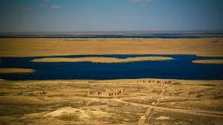

Slide 21
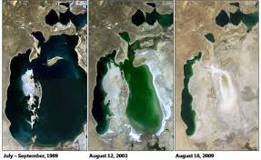

Slide 22
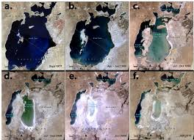

Slide 23
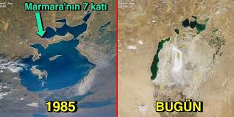

Slide 24
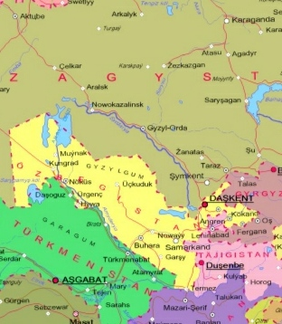
Aral deňzi dünýä kartasynda

